Slide 1
Единое родительское собрание
по вопросу автоматизированного приема в первые классы через систему school.kargoo.gov.kz
17.05.2019г. КГУ «ОШИ № 4»

Slide 2
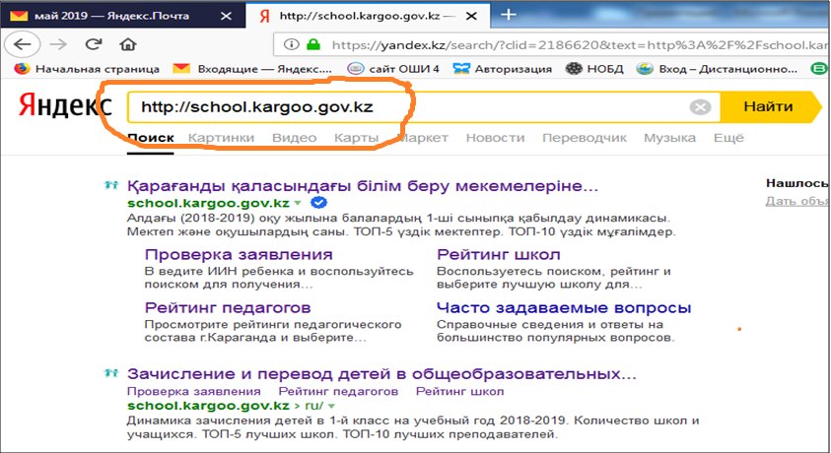
Пошаговые действия для подачи заявления через систему:
1. На браузере набрать название портала school.kargoo.gov.kz

Slide 3
2. Выбираете сайт на удобном для Вас языке, щелкаете мышью на него, откроется главная страница портала

Slide 4
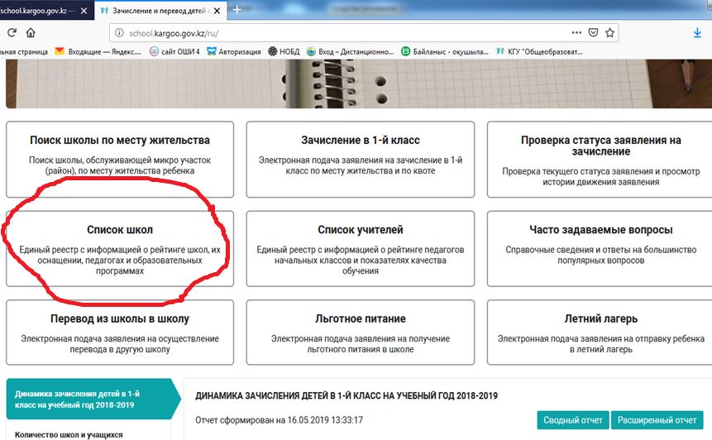
Ниже Вы увидите вкладки для дальнейших действий, из которых Вы выбираете вкладку «Список школ», для получения информации о школе

Slide 5
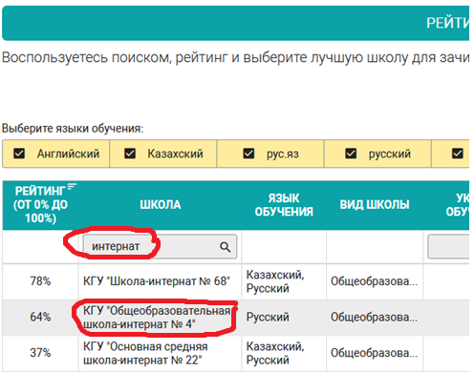
Из реестра школ нужно выбрать Школу – интернат № 4

Slide 6
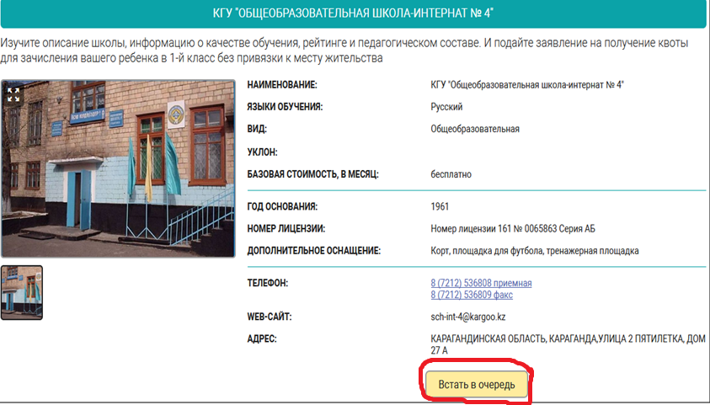
В данной вкладке дается описание школы, адрес, контактные данные, сведения о руководителе и обращение руководителя

Slide 7
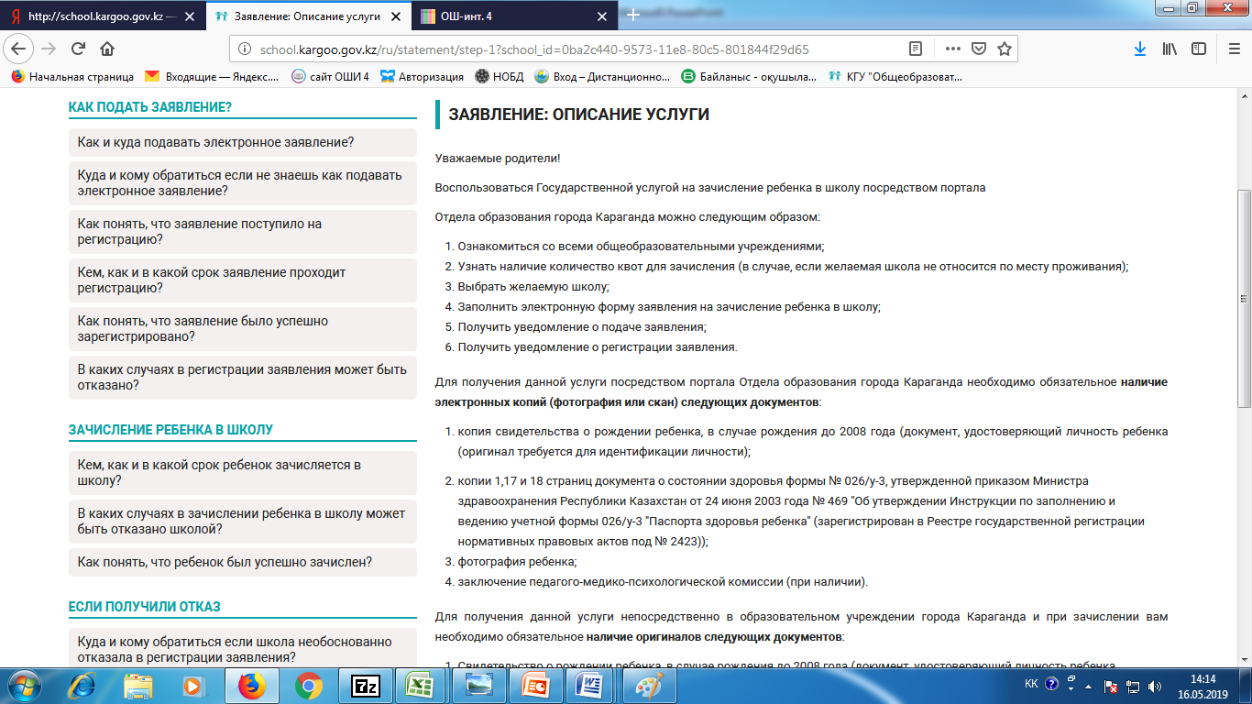
На данной странице вы получите подробную информацию о приеме в первый класс

Slide 8
Перечень необходимых документов так же, дается на странице «Описание услуги»:

Slide 9
На основании Постановления Правительства РК№ 320 от 12.03.2012г. «Об утверждении размеров, источников, видов и Правил предоставления социальной помощи гражданам, которым оказывается социальная помощь», необходимо предоставлять дополнительные документы, в соответствии с социальной категорией.
Социальная ктегория | Перечень документов
Опекаемые дети | Постановление об определении опеки. Решение акимата об определении опеки
Утеря кормильца | Свидетельство о смерти одного из родителей
Мать-одиночка | Справка подтверждающая статус матери – одиночки. ЦОН
Многодетная семья | Справка о составе семьи.
Малообеспеченная семья | Справка о доходах семьи.
Родители-инвалиды | Справка об инвалидности родителя (родителей) Справка о выплате пособия по инвалидности
В специальные классы | Заключение ПМПК о рекомендации спецкласса

Slide 10
Для зачисления в школу – интернат Вам необходимо обратиться в приемную школы, так как из-за специфики организации образования, внешний портал закрыт и ваших детей будут зачислять с внутреннего портала.

